Slide 1


Тренировъчен тест по информационни технологии
http://schoolacademy.telerik.com
Подготовка за ИТ олимпиадата
От целия екип на академията и няколко участника от предишни срещи ☺
Лектор: Георги Георгиев
itgeorge.net
НОИТ – ИТ тест
Telerik Software Academy
academy.telerik.com

Slide 2
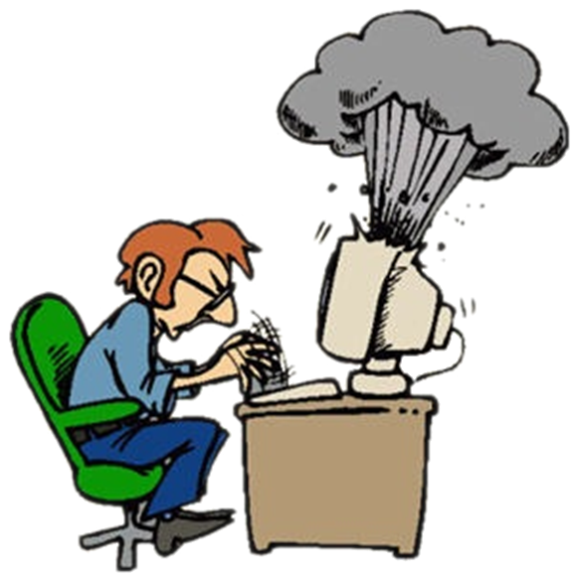

Компютърни системи
Хардуерни въпроси

Slide 3
Въпрос
Какъв е размерът dual-layer Blu-ray дискът
40 GB
8 GB
16 GB
50 GB
25 GB
32 GB

Slide 4

Отговор
Blu-ray Disc
Blu-ray Disc (BD) са оптични дискове с висока плътност на записа, предназначени за съхраняване на цифрови данни, включително видео с висока разделителна способност
Single-layer: 25GB
Dual-layer: 50GB
Информация:
http://en.wikipedia.org/wiki/Blu-ray_Disc

Slide 5
Въпрос
Коя от следните видове памет трябва да се обновява многократно за 1 секунда?
Статична RAM
Динамична RAM
ROM
EPROM
Всички посочени

Slide 6
Отговор
Dynamical random-access memory е тип компютърна памет
В нея информацията се записва под формата на битове със 2 възможни стойности (0 и 1)
Тъй като паметта не се зачиства сама, трябва да се прави обновяване през някакъв интервал
Информация:
http://en.wikipedia.org/wiki/Dynamic_random-access_memory
http://en.wikipedia.org/wiki/Random-access_memory

Slide 7
Въпрос
Какво е CrossFireX в компютърния хардуер?
Технология, която се ползва в многоядрените процесори
Шина, която позволява на 2 хард-диска да работят заедно
Интерфейс за комуникация, подобен на USB
Технология на AMD, позволяваща ползването на няколко видеокарти паралелно

Slide 8
Отговор
AMD CrossFireX (старо име – CrossFire)
Позволяваща работа на няколко видеокарти
До 4 паралелно
Предимно за карти от HD сериите на AMD
Подобно на SLI на NVidia
Текущо поколение
конектор отстрани на видеокартите, представляващ шина за комуникация
Възможно свързване на различни модели

Slide 9



Софтуерни системи
Компютърен софтуер

Slide 10
Въпрос
Кой от изброените софтуерни продукти не е IDE
Visual Studio
Eclipse
Xcode
jEdit
NetBeans
KDevelop

Slide 11

Отговор
Integrated development environment (IDE)
jEdit e само текстов редактор!
Visual Studio – Windows
Eclipse - Cross-platform
Xcode - Mac OS
NetBeans - Cross-platform
KDevelop – Linux
Информация:
http://en.wikipedia.org/wiki/JEdit
List of Integrated Development Environments

Slide 12
Въпрос
В кой от редовете не се съдържа нито една облачна платформа?
Microsoft Azure, Google Cloud, Google Drive
AWS, Microsoft SkyDrive, Rackspace, DOX.bg
github, Dropbox, DOX.bg
Dropbox, AWS , Rackspace, DOX.bg, githut
DOX.bg, AppHarbor, Dropbox, github
AWS, MS SkyDrive Dropbox, Rackspace

Slide 13
Отговор
Облачна платформа е виртуален сървър, който няма физическо състояние
Всеки потребител получава инстанция, която може да използва
Всяка инстанция има разпределени определени ресурси
Облачните платформи са:
MS Azure, Google Cloud, Amazon Web Services (AWS), Rackspace, AppHarbor
Информация:
http://en.wikipedia.org/wiki/Cloud_computing
http://bit.ly/O5zwWh

Slide 14
Въпрос
Кой от изброените програмни езици е вдъхновен от meme-ове в Интернет?
Brainfuck
LOLCODE
FALSE
B
C
Whitespace

Slide 15
Отговор
LOLCODE
"езотеричен" програмен език
Синтаксис – неправилен английски
Предимно от meme-ове с котки
Пример: CAN HAS STDIO?
Не е точно дефиниран
Една от интерпретациите му е Turing-complete
Brainfuck, FALSE и Whitespace също са езотерични

Slide 16


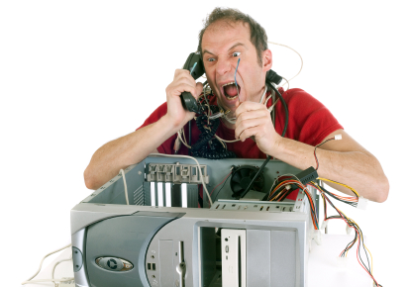
Работа с компютърни системи и програми
Инсталиране, използване, поддръжка, …

Slide 17
Въпрос
Кое от изброените НЕ е интернет браузър.
Internet Explorer 10
Safari
Mozilla
Google Chrome
Konqueror
WorldWideWeb
Netscape Navigator

Slide 18


Отговор
Mozilla не е браузър (Mozilla Firefox e!).
Mozilla e общество от хора привърженици на софтуера с отворен код.
Konqueror – уеб браузър известен сред линукс средите с KDE.
WorldWideWeb е първият уеб браузър
Информация:
http://en.wikipedia.org/wiki/List_of_file_systems
http://en.wikipedia.org/wiki/Reiser4

Slide 19
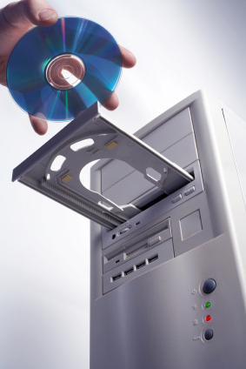
Въпрос
Кое от изброените не може да е причина за син екран на Windows (Blue Screen of Death)
Хардуерен проблем
Незавършен системен ъпдейт
Неправилно инсталиран софтуер
Проблем при някой драйвер

Slide 20
Отговор
Синият екран на Windows се появява когато изникне проблем, с който операционната система не може да се справи
Проблем с хардуера, неправилно инсталирани системни ъпдейти или бъгав драйвър
Синият екран е трудно предвидим и в много случай не може да се предотврати
Информация:
http://bit.ly/17M7Myp
http://en.wikipedia.org/wiki/Blue_Screen_of_Death

Slide 21
Въпрос
Кое от изброените съществува в Windows 8?
Windows Gadgets
Старт меню
GodMode
Metro Mode
Windows Explorer
Потвърждение при прехвърляне на файлове в кошчето (изтриване)

Slide 22
Отговор
GodMode
Специално скрито меню предназначено за power users
Дава достъп до богат набор настройки
Направете папка с името: GodMode.{ED7BA470-8E54-465E-825C-99712043E01C}
Може да се наложи показването на скрити файлове и файлови разширения е включено
Gadgets бяха премахнати още преди Windows 7
Старт менюто е заменено от Start Screen
Windows Explorer се нарича File Explorer
Информация:
…

Slide 23

Пренос на данни и бройни системи
Канали за пренос на данни, единици за измерване, работа с бройни системи

Slide 24
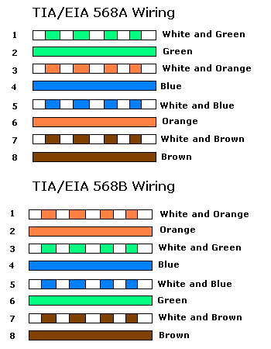
Въпрос
Кои от изброените пинове на RJ45 работят при връзка до 100 Mbit/s
1, 2, 3, 4
1, 3, 5, 7
2, 4, 6, 8
1, 2, 3, 6
1, 4, 5, 8
4, 5, 7, 8

Slide 25
Отговор
Информация:
http://pinouts.ru/NetworkCables/Ethernet10BaseTStraightThru_pinout.shtml
Name | Pin | Cable Color | Pin | Name
TX+ | 1 | White/Orange | 1 | TX+
TX- | 2 | Orange | 2 | TX-
RX+ | 3 | White/Green | 3 | RX+
 | 4 | Blue | 4
 | 5 | White/Blue | 5
RX- | 6 | Green | 6 | RX-
 | 7 | White/Brown | 7
 | 8 | Brown | 8

Slide 26
Въпрос
На колко е равно 222₍₉₎ – 222_{(3)?}
182₍₃₎
182₍₉₎
182₍₁₀₎
183₍₁₀₎
183₍₉₎
181₍₉₎
181₍₁₀₎
Нито един от посочените

Slide 27
Отговор
Изчисляването на операции с числа от различни бройни системи може да се улесни ако основата на едната бройна система е степен на другата
Достатъчно е да прехвърлим двете числа в 9-ична бройна система
Тъй като 9 = 3² взимаме цифрите на числото в 3-ична бройна система и ги разделяме на групи от по 2 цифри (отдясно наляво)
222₍₉₎ - 222₍₃₎ = 222₍₉₎ - (02 22)₍₃₎= 222₍₉₎ - 28₍₉₎ = 213₍₉₎
Информация:
http://bit.ly/17U98Km

Slide 28
Въпрос
Кои от изброените на термини за оптична връзка, описва видът оптичен кабел достигащ най-близо до потребителската машина?
FTTN
FTTD
FTTC
FTTLA
FTTB

Slide 29
Отговор
FTTD – Fiber to the desk
Конфигурация на оптична мрежа
Оптични кабели стигат до машината
Там минават през конвертор до машината
Fiber to the X
Общ термин за оптична мрежова архитектура
Ползваща стандартни кабели за последните (last-mile) свръзки
Прието от телекомуникационната индустрия

Slide 30





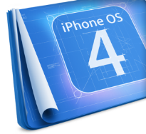









Операционни системи
Архитектура, процеси, потребители, потребителски интерфейс, файлови системи

Slide 31
Въпрос
Кое от изброените не е файлова система
FAT4
FAT8
FAT12
FAT16
FAT32
NTFS
Ext4
Reiser4

Slide 32
Отговор
FAT4 – е протеин (виж тук)
Reiser4 – файлова система използвана в линукс (представена 2004)
Ext4 – файлова система използвана в линукс
Останалите файлови системи са добре познати
Информация:
http://en.wikipedia.org/wiki/List_of_file_systems
http://en.wikipedia.org/wiki/Reiser4

Slide 33
Въпрос
Каква е ролята на volume boot-sector code при инсталация на Windows OS?
Да зареди нужните файлове за инсталация
Да подготви компютъра за инсталация на Windows
Да зареди Bootmgr файла от root директорията
Да провери дали хардуера е способен да поддържа операционната система
Нито едно от изброените
Всички изброени

Slide 34
Отговор
Главната роля на volume boot-sector code е да прочете и зареди Bootmgr файла от root директорията на съответния Volume
Ако Bootmgr не може да бъде намерен се появява съобщение за грешка "BOOTMGR is missing"
Информация:
http://downloads.academy.telerik.com/svn/os-windows-linux/Lectures/OS/5.%20Windows%20OS%20Boot%20Process.pptx
http://de.wikipedia.org/wiki/Bootmgr
http://telerikacademy.com/Courses/Courses/Details/35

Slide 35
Въпрос
"Longhorn" е кодовото име на:
Windows XP
Windows Vista
Windows 7
Windows 8

Slide 36
Отговор
Windows Vista – кодово име Longhorn
Разработката започва през 2001, малко преди release на Whistler (Windows XP)
Предвидена за release след XP и преди 7
Края на 2003
Името е от бар Longhorn между ски-резортите Whistler и Blackcomb
Приема много от нововъведeнията предвидени за Blackcomb (Windows 7)
В крайна сметка излиза в края на 2006
Информация:
…

Slide 37
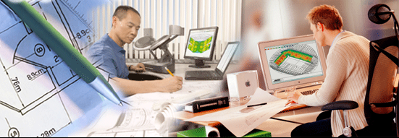
Софтуерно инженерство
Анализ, спецификация, проектиране, прототип, имплементация, тестване, поддръжка, …

Slide 38
Въпрос
Коя от изброените дейности не е основна за SDLC (software development life-cycle)
Тестване
Планиране
Поддръжка
Внедряване
Имплементация
Наемане на нови членове на екипа
Документиране

Slide 39
Отговор
SDLC (software development life-cycle) - процеси в развитието на софтуерния продукт.
Наемане на нови членове на екипа зависи от други фактори
Информация:
http://en.wikipedia.org/wiki/Software_development_process

Slide 40
Въпрос
Кое от следните не е вярно за UML?
Използва се за моделиране на софтуерна архитектура
Базиран е на XML и използва подобен синтаксис
Рисува схеми за работата на приложение
Определя workflow на приложение
Иползва се за създаване на прототип на приложение

Slide 41
Отговор
С UML се моделират софтуерни архитектури
Използва се, за да се направи правилно планиране и изграждане на софтуерна архитектура
UML съдържа много различни видове диаграми, които описват една архитектура
Use case диаграми - показват работата на потребителя
Class диаграми - определят класовата йерархия на класовете
Информация:
http://bg.wikipedia.org/wiki/UML
http://en.wikipedia.org/wiki/Unified_Modeling_Language

Slide 42
Въпрос
Кое от изброените НЕ е фаза при изпълнение на проект ?
Изготвяне на подробен план и поставяне на срокове
Търсене и подбор на ресурсни материали
Описание и анализ на резултатите
Привличане вниманието на клиента

Slide 43
Отговор
Привличане на вниманието на клиента
Част от маркетинга
Понякога е отговорност на т.нар. евангелисти
Презентатори, които умеят да боравят с продукта
Често с умения на разработчици
Информация:
http://en.wikipedia.org/wiki/Sales_process

Slide 44


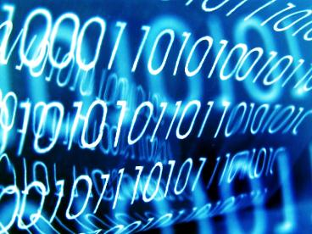

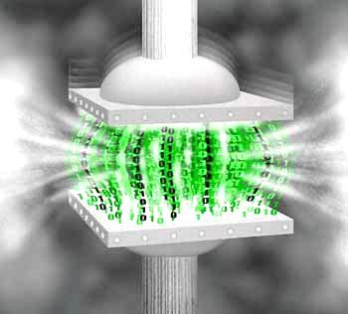




Компресиране на данни
Алгоритми за компресия, софтуер за архивиране

Slide 45
Въпрос
Колко е размера на header при компресия с LZMA алгоритъма?
2 bytes
4 bits
1 byte
1 bit
Няма такова нещо като header при LZMA
Нито едно от посочените

Slide 46
Отговор
Lempel–Ziv–Markov algorithm (LZMA) е алгоритъм за компресия на данни
В първия байт се съдържат настройките за алгоритъма
Информация:
http://bg.wikipedia.org/wiki/LZMA
http://en.wikipedia.org/wiki/Lempel%E2%80%93Ziv%E2%80%93Markov_chain_algorithm

Slide 47
Въпрос
Кой от изброените алгоритми за компресия, НЕ се базира върху разделяне на текста на компоненти и заместване на всяка компонента с код?
Шенън-Фано кодиране
Хъфманово кодиране
Аритметично кодиране
Никое от изброените

Slide 48
Отговор
Аритметично кодиране
Без загуба
Превръща текста в число от интервала [0, 1)
Ползва модел с вероятности за всеки символ
Почва от интервала [0,1)
Текущия интервал разделя по вероятности
Избира интервала, в който е текущия символ
Повтаря докато не свърши текста
Интервалът, който се получава накрая, заедно с модела на вероятностите еднозначно определя началния текст

Slide 49



Текстообработка
Работа с текстотобработващ софтуер, файлови формати, кодирания, текст, таблици, фигури, …

Slide 50
Въпрос
Коя от следните услуги не поддържа редакция на текстови файлове
Microsoft SkyDrive
Office 365
Dropbox
Google Drive
Codeanywhere

Slide 51

Отговор
Google Docs отиде в Google Drive
Office 365 – cloud базиран офис за бизнеса от Microsoft
SkyDrive – използва Word Web App
Dropbox – няма редакция. Дава файловете за сваляне
Codeanywhere – Cloud IDE за разработчици

Slide 52
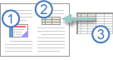
Въпрос
Какъв encoding използва JavaScript за стойностите от пит string в Web?
UTF-8
UTF-16
ASCII
Windows-1251
Зависи от браузъра
Задава се изрично с HTML елемент <meta charset>

Slide 53
Отговор
Низовете в JavaScript винаги съдържат стойности в UTF-16
Няма начин да го променим
Когато JavaScript е мислен, не е било нужна промяна на encoding
Информация:
http://www.ecma-international.org/ecma-262/5.1/#sec-6
https://developer.mozilla.org/en-US/docs/JavaScript/Reference/Global_Objects/String/charCodeAt

Slide 54

Въпрос
Коя програма НЕ може да редактира pdf документи?
Microsoft Word
LibreOffice Draw
PDFedit
PDF Studio
Всичките изброени могат

Slide 55
Отговор
Microsoft Word 2013 може да редактира pdf документи
PDFedit може от части да редактира pdf файлове
LibreOffice Draw и PDF Studio са мултиплатформени приложения за модификация на pdf
Информация:
http://en.wikipedia.org/wiki/List_of_PDF_software

Slide 56
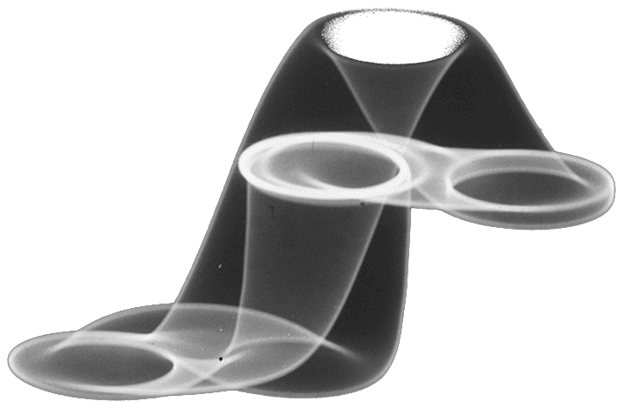



Компютърна графика
Растерна и векторна графика, графични файлови формати, графични редактори, цветови гами

Slide 57
Въпрос
Кой от изброените софтуери за 3D графика НЯМА версия за MAC OS.
Silo
CityEngine
3ds Max
LightWave 3D
Realsoft3D
Maya

Slide 58
Отговор
Всички с изключение 3ds max нямат версия за MAC машини.
Може да бъде подкарано във виртуална машина.
Или dual boot (може и през Bootcamp) с Windows
Информация:
http://en.wikipedia.org/wiki/3ds_Max
http://en.wikipedia.org/wiki/3D_computer_graphics_software
http://usa.autodesk.com/products/mac-compatible-products

Slide 59
Въпрос
Коя фигура е най-подходяща за изграждане на 3D обекти?
Линия
Триъгълник
Квадрат
Правоъгълник
Кръг
Елипса
Зависи от нуждата

Slide 60
Отговор
Триъгълник
Най-устойчива фигура – предпочитана в инженерството
Всичките му точки винаги са в една равнина
Най-малко точки нужни за лице
Лесен за проектиране върху екрана
Директна проекция на точките и запълване на пикселите м/у тях
Дефиниран чрез точки, не формули
Лесен за обработка от прости процесори (GPU)

Slide 61

Въпрос
Колко на брой цвята се поддържат от GIF изображенията?
64
128
256
512
1024
2048
16384

Slide 62
Отговор
GIF изображенията поддържат само 256 цвята.
Форматът поддържа и анимация, като всеки кадър може да ползва палитра също от 256 цвята.
Информация:
http://en.wikipedia.org/wiki/List_of_PDF_software

Slide 63

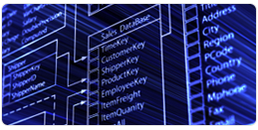


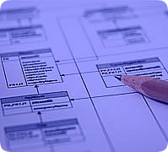

Бази от данни
Модели на данните, таблици, релации, SQL

Slide 64
Въпрос
Кое от изброените НЕ е RDBMS система.
Microsoft SQL Server
Openbase
SQLite
SmallSQL
IBM DB2
solidDB
CouchDB

Slide 65
Отговор
RDBMS (Relational database management system) – системи работещи с релационни баси от данни
CouchDB е документно ориентирана база от данни. NoSQL база използваща JSON за запазване на данните.
Информация:
http://en.wikipedia.org/wiki/CouchDB
http://en.wikipedia.org/wiki/List_of_relational_database_management_systems

Slide 66
Въпрос
Коя от следните бази данни е достъпна с Nodejs?
MongoDB
CouchDB
MS SQL Server
MySQL
Всички изброени

Slide 67
Отговор
Nodejs е платформа за сървърен JavaScript
Позволява имплементация на сървърна логика използвайки JavaScript синтаксис и концепции
Nodejs предоставя възможност за работа с всякакви бази данни
Нужно е да се инсталира съответния driver
Информация:
http://nodejs.org/
http://nodejsdb.org/

Slide 68

Въпрос
Кой от дадените оператори в езика SQL може да използва SQL Wildcards?
SELECT
FROM
WHERE
LIKE
CREATE

Slide 69
Отговор
SQL Wildcards се използват при търсене на информация в базата данни
SQL Wildcards трябва да бъдат използвани в комбинация с оператора LIKE
Пример: SELECT * FROM Persons WHERE City LIKE 'sa%'
Информация:
http://msdn.microsoft.com/en-us/library/ms179859.aspx

Slide 70

Информационни системи
ERP, CRM, BI, BPM, FMIS, CAD/CAM, CMS, софтуерни архитектури

Slide 71
Въпрос
Кое от изброените НЕ може да е част от слоя за достъп до базата данни в трислойната архитектура?
Entity Framework
LINQ to SQL
LINQ to Entities
ADO.NET
Nhibernate
Data Mining

Slide 72
Отговор
Entity Framework и Nhibernate са ORM технологии и са основна част от слоя за бази данни.
LINQ to SQL и LINQ to Entities са технологии, които превръщат релационите таблици в програмни обекти и правят тяхната манипулация лесна за програмистите, без да се налага използването на SQL
ADO.NET е технология на Microsoft, която позволява достъпването на релационни и XML данни.
Data Mining е процес на откриване на зависимости, тенденции, шаблони (patterns) в големи масиви от данни.
http://en.wikipedia.org/wiki/Data_mining

Slide 73
Въпрос
Кои са стъпките на развитие на ERP системите?
MRP, MRP 2, ERP, B2B
B2B, MRP, MRP2, ERP
ERP, B2b, MRP, B2B
MRP, MRP2, B2B, ERP

Slide 74
Отговор
MRP - Планиране на материалните ресурси, линейно (през 70-те години)
MRP 2 - Планиране на ресурсите на производството, затворен цикъл (80-те)
ERP - Планиране на ресурсите на предприятието, интегриран затворен цикъл. (90-те)
Към средата на 1990-те ERP ситемите вече обхващат всички ключови функции в една организация.
B2B (business to business) - Планиране на ресурсите на клиент - доставчик, интегриран цикъл за планиране на свързаните субекти ( 21 -век)
Информация:
http://en.wikipedia.org/wiki/Enterprise_resource_planning
http://tinyurl.com/bwsgvyo

Slide 75


Сигурност и защита на информацията
Симетрични и асиметрични кодиращи алгоритми, криптографско хеширане, електронен подпис, цифрови сертификати

Slide 76
Въпрос
Къде е задължително да се валидира информацията, която даден потребител попълва в една уеб форма, за да се oсигури нейната достоверност?
На клиента
На уеб сървъра
На сървъра, на който е базата данни
На всяко едно от изброените
На клиента и на уеб сървъра

Slide 77
Отговор
Можем да валидираме дали потребител е попълнил онлайн форма според изискванията
на клиента
на уеб сървъра.
Валидацията на клиента е препоръчителна
цел – удобство на потребителите
Валидацията на сървъра е задължителна
Валидацията на клиента може да бъде изключена
тази на сървъра ще се изпълни винаги.

Slide 78
Въпрос
Какво е AES?
Advanced Extra Security
Automatic Encapsulated Standard
Advanced Encryption Security
Advanced Encryption Standard
Automatic Encryption Security
Automatic Encryption Standard
Advanced Encapsulated Standard
Advanced Egyptian Standard

Slide 79
Отговор
Advanced Encryption Standard (AES) е стандарт за шифриране
Към 2009 година това е един от най-широко използваните криптографски алгоритми
Стандартът включва приложение на алгоритъма Рейндал
Използва ключове с три дължини: 128, 192 или 256 бита.
Информация:
http://en.wikipedia.org/wiki/Advanced_Encryption_Standard

Slide 80




Презентационни системи
Софтуер за презентации, изготвяне на презентации, слайдове, ефекти, бележки, цветове, изображения, звук, видео

Slide 81

Въпрос
Какво е най-правилно да съдържат слайдовете на една презентация?
Детайлно обяснена информация по въпроса, заедно с картинки.
Само текст, който точно и детайлно обяснява въпроса, който се обяснява.
Картинки, които нагледно обясняват въпроса
Основните точки, които са важни за въпроса, който е обяснен на слайда.

Slide 82
Отговор
Основна грешка на много хора, когато правят презентации е, че те се опитват да сложат колкото се може повече текст на един слайд.
Идеята на всеки слайд е да маркира важните неща, за които презентаторът ще говори без да се изпада в детайли. По този начин вниманието на слушателите се насочва към обясняващия, а не към слайдовете.
(така както е тук не се прави)

Slide 83
Въпрос
За кой продук е необходим HTML код за да се генерира презентация?
MS PowerPoint
OpenOffice.org
Impress
Prezi.com

Slide 84
Отговор
Impress
уеб базиран софтуер за презентации използващи html код.
Prezi
Също уеб базиран, но ползва Flash
Информация:
http://www.paulund.co.uk/no-more-powerpoint-i-have-impress-js

Slide 85
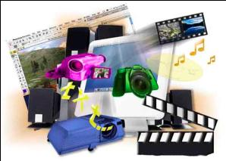

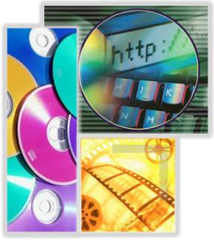

Мултимедия
Софтуер за създаване / обработка на мултимедия: звук, видео, файлови формати

Slide 86
Въпрос
Кой от следните видео формати не е създаден от Microsoft?
AVI
WMV
ASF
WMA
AAC
MPЕG

Slide 87
Отговор
AVI, ASF, WMV са формати, които са разработени от Microsoft.
ACC и WMA са аудио формати.
MPЕG (понякога се използва и MPG) форматът за видео
разработен от независимия комитет Moving Picture Experts Group
по-добро компресиране от AVI формата
по-добро аудио и видео качество

Slide 88
Въпрос
Кой формат е създаден за възпроизвеждане от HTML5 плейър?
LSWF
VP8
Matroska
MKV
AAC
WebM
Vorbis
VAWP

Slide 89
Отговор
WebM е видео формат, предназначен да предостави безплатна висококачествена компресия на видео в отворен формат за HTML5 видео.
Проектът е спонсориран от Google.
Файлът WebM се състои от VP8 видео и Vorbis аудио поток, в контейнер на базата на профила на Matroska.
Информация:
http://en.wikipedia.org/wiki/WebM

Slide 90
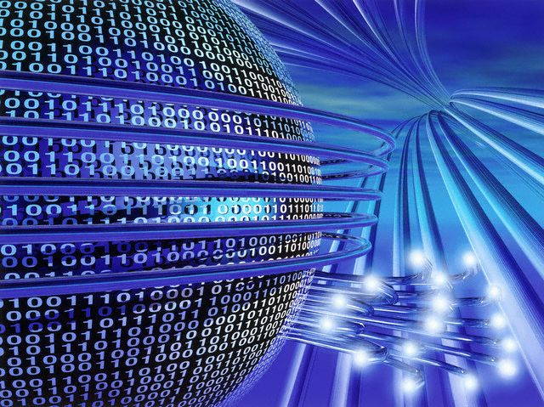
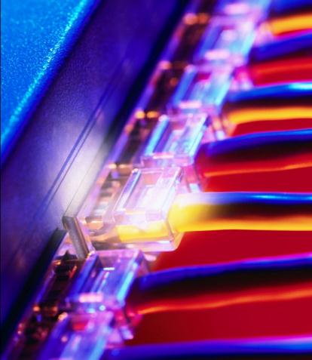
Компютърни мрежи
OSI модел, мрежови модели, протоколи, стандарти, хардуерно оборудване

Slide 91
Въпрос
В коя от изброените мрежови архитектури не съществуват колизии на данни?
Token ring
Ethernet 100BaseT
Microsoft Ethernet Bus
Ethernet 10BaseT
Apple Talk
Ethernet 100BaseFX

Slide 92
Отговор
Колизиите на данни се появяват когато
2 компютъра изпращат данни едновременно
Token Ring
топология логически кръг или звезда
предава се сигнал/маркер (“token”)
само компютърът, в който е този маркер, може да предава данни.
Microsoft Ethernet Bus – няма такава архитектура

Slide 93
Въпрос
Кой от следните протоколи използва и UDP протокол за трансфер освен TCP?
FTP (port 20)
FTP (port 21)
Telnet (port 23)
SMTP (port 25)
DNS (port 53)
HTTP (port 80)

Slide 94
Отговор
DNS използва UDP за комуникация заради по-малките пакети (събират се в 512 байта) и съответно се изпращат единични пакети. Ако Информацията надвиши този размер се използва TCP.
Всички останали протоколи не могат да си позволят загуба на данни!
Информация:
http://en.wikipedia.org/wiki/Domain_Name_System#Protocol_details

Slide 95
Въпрос
Кой е най-бързият протокол за сваляне на файлове?
GPRS
W-CDMA
HSPA 7.2
HSPA+
WiMAX
LTE Advanced

Slide 96
Отговор
LTE Advanced (не в тази таблица) е протокол за 4G мрежите
Демонстрирана скорост 5 Gbit/s
Standard (speed)Item (data size) | EDGE (175Kbps) | WiMAX (5Mbps) | LTE (10Mbps) | HSPA+ (21Mbps)
Small web page (100 KB) | 4.6s | 0.2s | 0.1s | <0.1s
Complicated website (250 KB) | 11s | 0.4s | 0.2s | 0.1s
Image from 5M pixel camera (1.5 MB) | 1m 10s | 2.4s | 1.2s | 0.6s
MP3 music file, good quality (5 MB) | 3m 54s | 8s | 4s | 1.9s
Complete CD (650 MB) | 8h 27m | 17m 20s | 8m 40s | 4m 8s
Movie (1.5 GB) | 19h 58m | 40m 58s | 20m 29s | 9m 45s

Slide 97
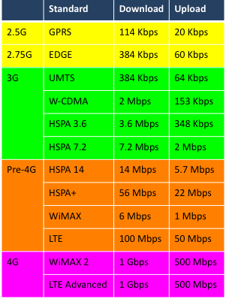
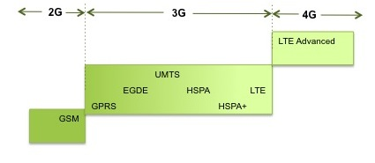
Отговор
Информация:
http://www.ict-pulse.com/2011/07/edge-wimax-3g-4g-what%E2%80%99s-the-difference

Slide 98
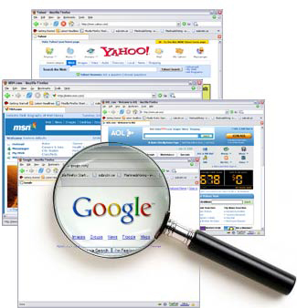


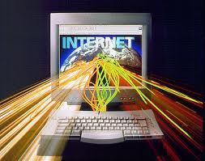
Устройство на Интернет
Интернет, протоколи, услуги, WWW, HTTP, FTP, SMTP, POP3, IMAP, WebDAV, IP, DNS, …

Slide 99
Въпрос
Кой протокол се използва от командата PING?
IP
HTTP
TCP
UPD
ICMP
MTU
MCP

Slide 100
Отговор
PING командата се използва най-често като диагностично средство, за да проверим възможността за връзка между крайни хостове. Протоколът, който се използва за осъществяване на ехо-запитвания и ехо-отговори е Протоколът за контролиране на съобщенията в Интернет - (Internet Control Message Protocol - ICMP)
http://en.wikipedia.org/wiki/Internet_Control_Message_Protocol

Slide 101
Въпрос
Кое е вярно за SSH?
Мрежов протокол проектиран да замести TELNET
Мрежов протокол с ниско ниво на сигурност
Мрежов протокол позволяващ криптирано предаване на данни
Криптиран мрежов протокол с високо ниво на сигурност най-често използван за отдалечен достъп

Slide 102
Отговор
SSH е криптиран мрежов протокол с високо ниво на сигурност най-често използван за отдалечен достъп.
Използва се за пренасочване на портове или тунелинг.
Проектиране да замести протоколи като TELNET.
Информация:
http://bg.wikipedia.org/wiki/SSH

Slide 103
Въпрос
Кое от следните не е тип DNS запис.
DNAME
CNAME
A
MX
NET
LOC

Slide 104
Отговор
DNS запис от тип NET не съществува.
DNAME – delegate name
CNAME - canonical name record
A - address record
MX - mail exchange record
LOC - location record
Информация:
http://en.wikipedia.org/wiki/List_of_DNS_record_types

Slide 105


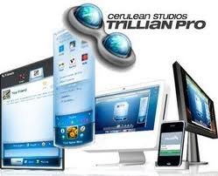

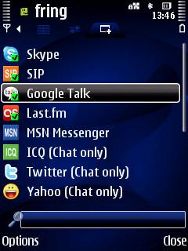
Електронна комуникация
E-mail, Skype, ICQ, IRC, MSN Messenger, Yahoo Messenger, социални мрежи, форуми, …

Slide 106
Въпрос
Какво от изброените не е вярно?
Основното предназначение на OpenID е достъпване на различни сайтове, с едно потребителско име и парола
OAuth позволява едно приложение да използва API на друго приложение
OpenID разчита на централизирана база, за да разпознае потребителите
Facebook използва OАuth протокола, за да предостави достъп до своето API.

Slide 107
Отговор
http://en.wikipedia.org/wiki/OpenID
http://en.wikipedia.org/wiki/OAuth
http://softwareas.com/oauth-openid-youre-barking-up-the-wrong-tree-if-you-think-theyre-the-same-thing

Slide 108
Въпрос
Коя от изброените социални мрежи не е базирана на географски локации.
Foursquare
Path
FullCircle
Jiepang
Aka-Aki
Badoo
Friend Mapper

Slide 109
Отговор
Path е социална мрежа за споделяне на снимки и съобщения.
Jiepang – китайският foursquare
Badoo – сайт за откриване на приятели
Friend Mapper – споделяне на текущата ви локация с приятели
FullCircle – като foursquare
Информация:
http://en.wikipedia.org/wiki/Path_%28social_network%29

Slide 110
Въпрос
Кое НЕ е характеристика на p2p мрежите?
Компютрите в мрежата могат да са клиенти така и сървъри
Приложението прави връзка с други потребители
Данните произхождат от един източник
Приложението подържа "cross-network" протоколи като SOAP или XМL-RPC

Slide 111
Отговор
SOAP (Simple Object Access Protocol) е протокол за обмен на структурна информация при имплементация на web услуги
XL-RPC е протокол за отдалечено извикване на процедура който ползва XML и HTTP
Съществува и JSON-RPC
XL-RPC пример с масив:
Информация:
http://compnetworking.about.com/od/p2ppeertopeer/a/p2pintroduction.htm
<array> <data> <value><i4>1404</i4></value> <value><string>Something here</string></value> <value><i4>1</i4></value> </data> </array>

Slide 112




World Wide Web (WWW)
Как работи WWW? Протоколът HTTP, GET, POST, URL, уеб браузър, уеб страница, уеб сайт, …

Slide 113
Въпрос
Ако GET се счита за сигурен HTTP метод, такъв, който не променя данни на сървъра, то посочете още един такъв метод?
POST
PUT
DELETE
HEAD
CALL
MOVE

Slide 114
Отговор
CALL и MOVE – Няма такива методи
Всеки един от другите отговори по идея служи за промяна на обекти(информация) на сървъра с изключение на HEAD. Това е причината той да се счита за сигурен метод.
HEAD – служи за извличане на метаинформация за обект, без да се изисква цялото тяло с информацията да бъде прехвърляно.
http://www.w3.org/Protocols/rfc2616/rfc2616-sec9.html

Slide 115
Въпрос
Какво означава XHR?
XML HTTP Request
XML база данни за HR-и
XML HTTP Response
Cross Domain HTTP Request

Slide 116
Отговор
XMLHttpRequest е API използващо се HTTP или HTTPS заявки
Отговорът от сървъра може да е: JSON, XML, HTML или текст
Информация:
http://en.wikipedia.org/wiki/XMLHttpRequest

Slide 117




Уеб дизайн, HTML, CSS
Уеб дизайн, HTML, CSS, текст, графика, препратки, таблици, формуляри, …

Slide 118
Въпрос
Как можем да увеличим padding-a и border-a на един HTML елемент без да увеличаваме широчината му, използвайки CSS3.0?
box-sizing: border-box;
box-sizing: content-box;
box-sizing: padding-box;
box-sizing: margin-box;
Това е поведение, което всеки HTML има по подразбиране
Нито едно от изброените

Slide 119
Отговор
В Box модела на HTML елементите не се включва “padding” и “border”.
За да ги включим използваме CSS 3.0 свойството – box-sizing: border-box;
http://www.w3schools.com/cssref/css3_pr_box-sizing.asp
http://css-tricks.com/box-sizing/

Slide 120
Въпрос
Какъв е резултатът от следния код:
Div-а с текст “Joro” ще стане с черен фон
Всички div-ове ще станат с черен фон
Div-те с текст “Roki” и “Robin” ще станат с черен фон
Всички ще останат с бял фон
…
<style>
div[data-username*="ro"]{
background-color: black;
}
</style>
…
<div data-username="Joro">Joro</div>
<div data-username="Robin">Robin</div>
<div data-username="Roki">Roki</div>

Slide 121
Отговор
Селекторът *= селектира всички атрибути „data-username“ които съдържат “ro”
Селекторът $= селектира всички атрибути „data-username“ които завършват на “ro”
Селекторът ^= селектира всички атрибути „data-username“ които започват “ro”
Селекторите са “case sensitive”
Информация:
http://www.w3.org/TR/css3-selectors/

Slide 122





Скриптови езици и JavaScript
Разработка на скриптове с JavaScript, основни JavaScript конструкции, оператори, обекти, манипулация на DOM дървото

Slide 123
Въпрос
Кой е най-оптималния и бърз начин да закачим събитие за HTML елемент, който е добавен след като страницата е заредена, като използваме jQuery?
$(Selector).on(event, function(event){ FBody });
$(Selector).on(event, Selector, function(event){ FBody });
$(' Selector ').bind(event, function(event){ FBody });
$(' Selector ').live(event, function(event){ FBody });
$(' Selector ').eventName(function(event){ FBody });

Slide 124
Отговор
Повечето от тези начини за закачане на събития с jQuery са част от миналото.
$(Selector).on(event, Selector, function(event){ FBody }); осигурява оптимизация и бързина на изпълнение
http://www.jquery4u.com/jquery-functions/on-vs-live-review/
http://api.jquery.com/on/

Slide 125
Въпрос
Какъв е резултатът след въвеждането на следния код в конзолата:
0xB07
2823
"numberfunction (){return 5+3;}"
undefined
typeof 0xAFF + function(){return 5+3;}

Slide 126
Отговор
typeof 0xAFF = “number”
Резултати от функцията Typeof
String + function(){} = String
Работа с типове в JavaScript
“number” + function(){return 5+3;} = "numberfunction (){return 5+3;}"
При записване на израз на конзолата се връща резултатът от изпълнението му
Информация:
javascriptkit.com/javatutors/determinevar2.shtml

Slide 127
Тренировъчен тест по информационни технологии
?
?
?
?
?
?
?
?
?
Въпроси?
?
?
?
?
?
?
?
?
?
?
http://schoolacademy.telerik.com

Slide 128



Безплатни курсове в софтуерната академия
Telerik School Academy
schoolacademy.telerik.com
Telerik Software Academy
academy.telerik.com
Telerik Academy @ Facebook
facebook.com/TelerikAcademy
Telerik Software Academy Forums
forums.academy.telerik.com

